Slide 1
E-FWプログラミング説明 v1.4
Java経験者向け
エスコ・ジャパン株式会社
2019.12.23
Notes:
0

Slide 2
目次
１、概要
２、HelloWorld作成
３、DB操作追加
４、Excel帳票追加
５、BRMS連携追加
６、Debug方法
1
Notes:
1

Slide 3
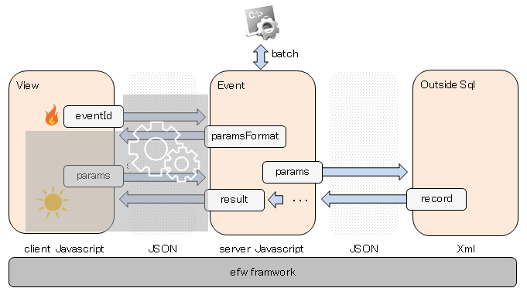
１－１．E-FWプログラムイメージ
概要
<input type=button value="Search"
onclick="Efw(‘search')"> <table></table>
<sql id = "sql1">
SELECT * FROM Table1
WHERE Key =:key
</sql>
search.fire=function(params){
var data =db
.select("XXX","sql1",{"key":"XX"})
.getArrary();
return(newResult())
.runat("table")
・・・
.withdata(data) ;
};
2
Notes:
2

Slide 4
１－２．E-FWの提供する機能
概要
・E-FW基本タグ
※E-FWクライアントの取り込み
※画面部品化の備え
・ E-FW追加タグ
※準備したクライアントツールの取り込み
・フォーマット
※入力支援の仕組み
・ショートカット
※ファンクション及びショートカットキー
・バーコード
※バーコード表示
・ファイル操作
・ innoRulesの呼出し
・サブイベントの呼出し
・ DB操作
・ PDF操作
・セッション操作
・クッキー操作
・ Excel操作
・処理結果の画面反映
・バッチの呼出し
・ SQL文の分岐処理
・パラメータ
※Valueを代入するため
・動的パラメータ
※SQLの一部分を代入するため
（Valueではない）
3
Notes:
3

Slide 5
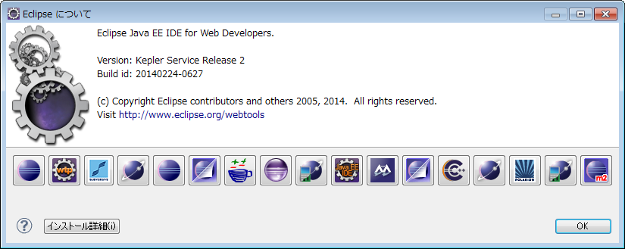
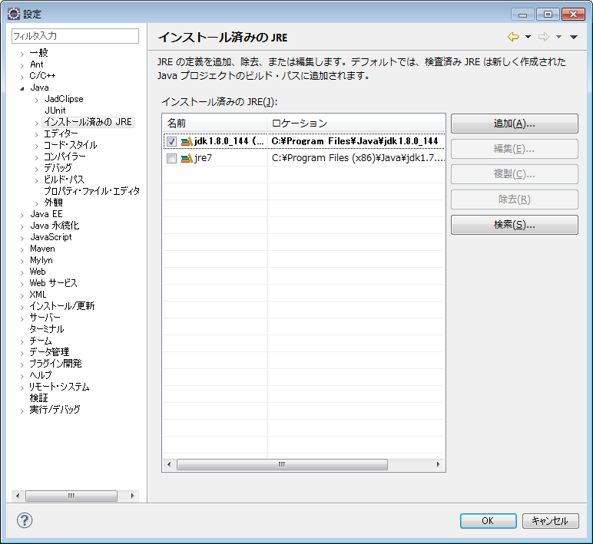
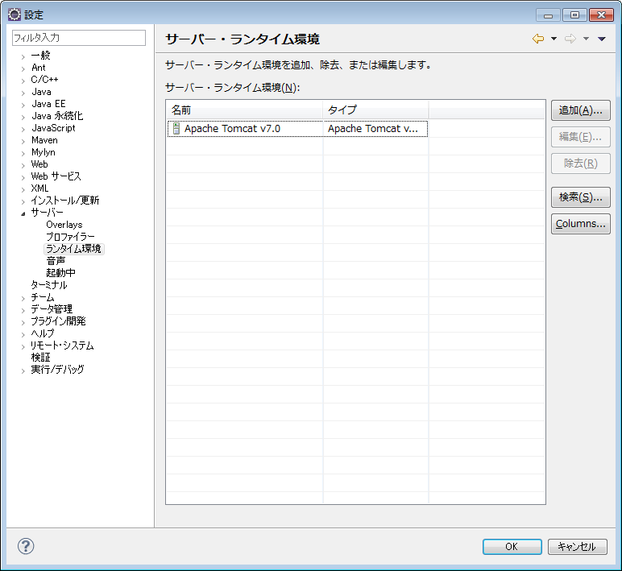
２－１． Eclipse初期設定
HelloWorld作成
・Eclipse
・Jdk1.8～
・Tomcat7～（Servlet3をサポートするJava アプリケーションサーバであれば論理的に大丈夫）
4
Notes:
4

Slide 6
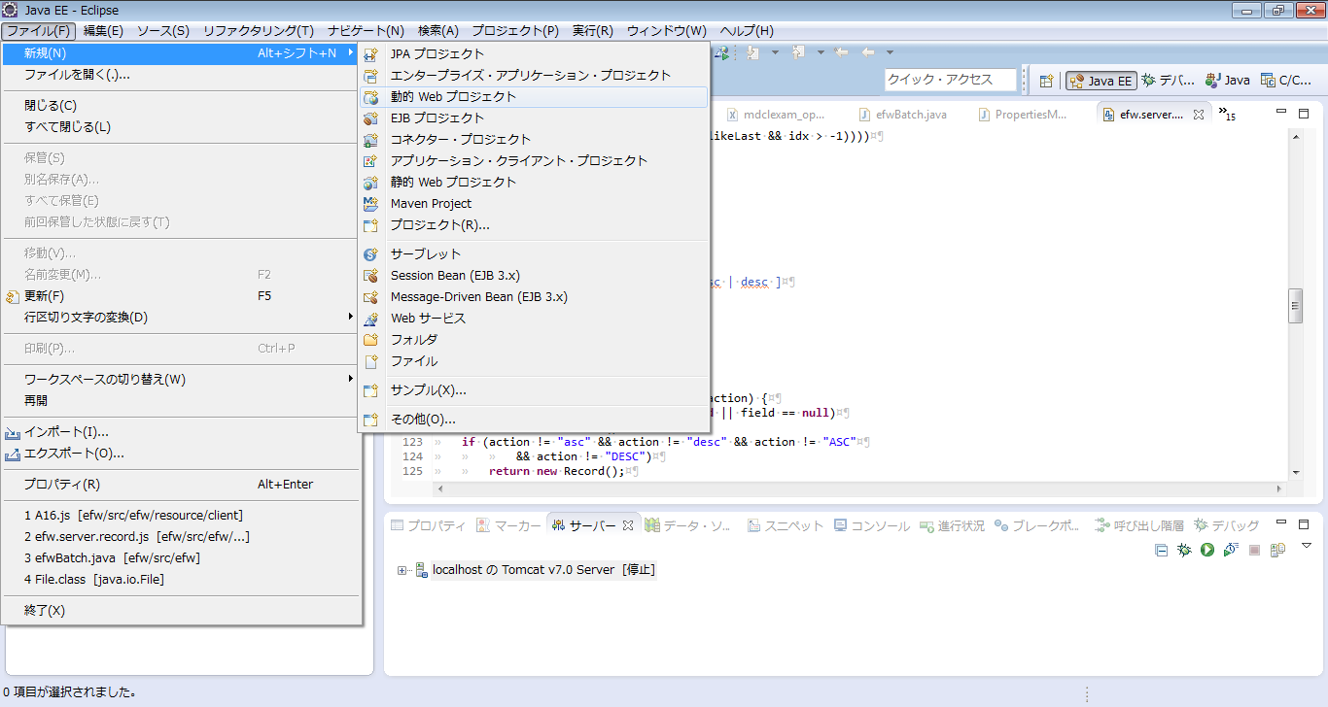
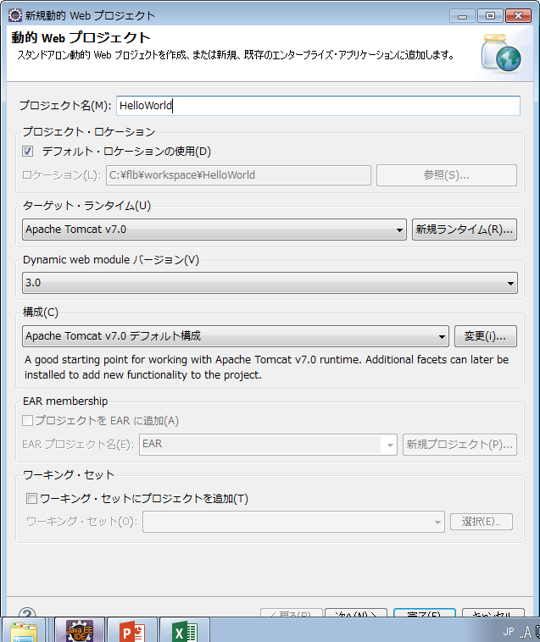
２－２． Webプロジェクト作成
HelloWorld作成
・動的Webプロジェクト
・Tomcatと連携
5
Notes:
5

Slide 7
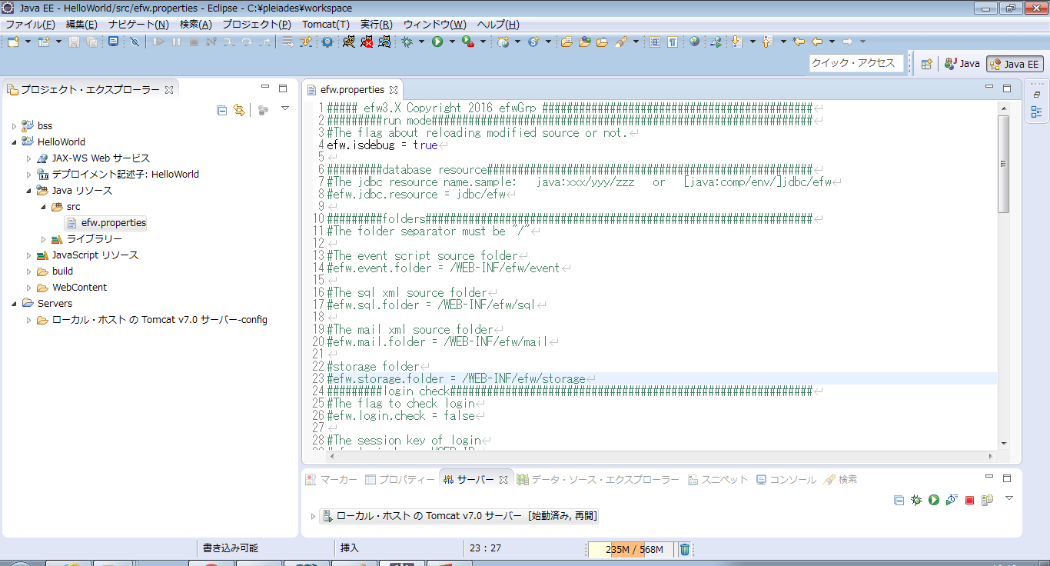
２－３． プロパティファイル設定
HelloWorld作成
・efw.isdebug = true
・efw.logging.level= ALL
6
Notes:
6

Slide 8
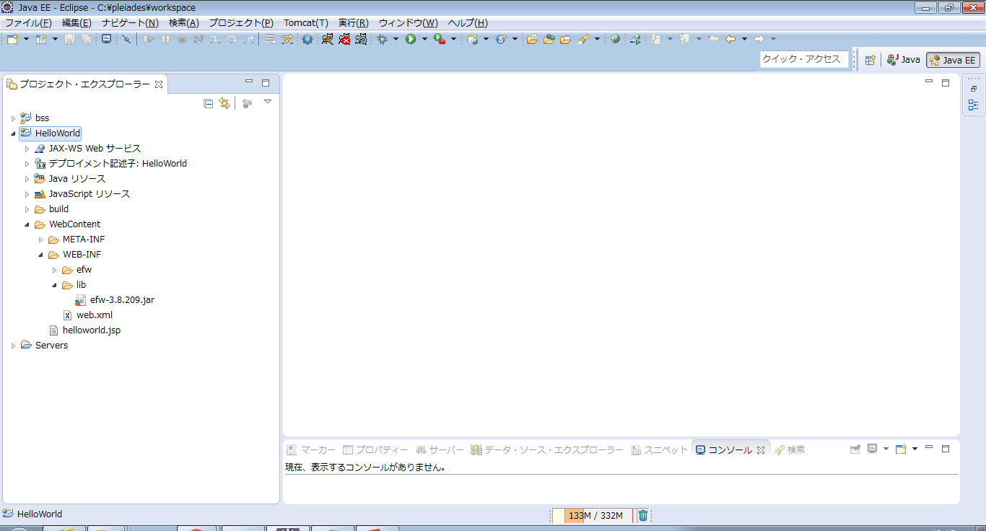
２－４． jarファイル取り込み
HelloWorld作成
・githubからefw-3.X.XXX.jarファイルを入手
・libフォルダにコピー
7
Notes:
7

Slide 9
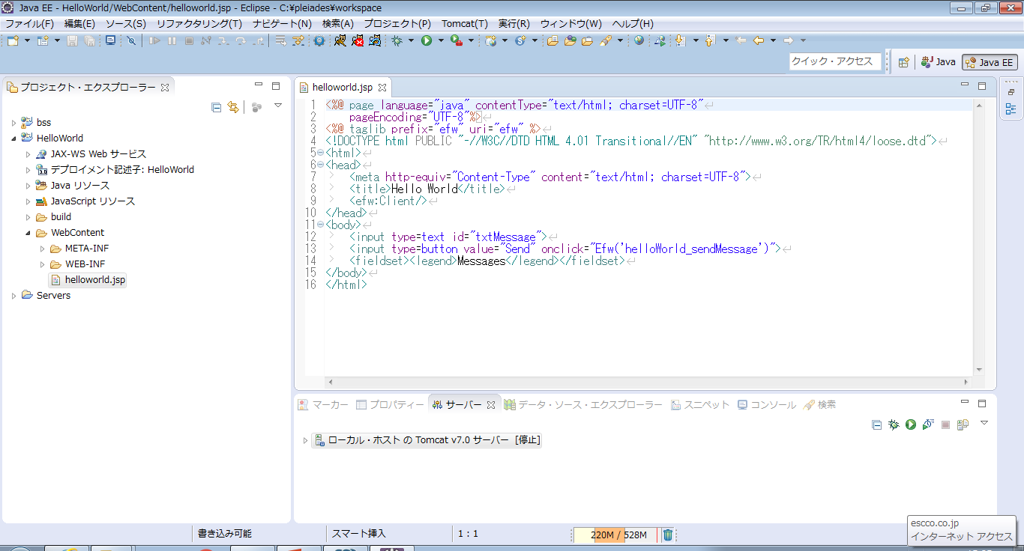
２－５． jspファイル作成
HelloWorld作成
<%@ page language="java" contentType="text/html; charset=UTF-8"
pageEncoding="UTF-8"%>
<!-- Efwタグを宣言 -->
<%@ taglib prefix="efw" uri="efw" %>
<!DOCTYPE HTML PUBLIC "-//W3C//DTD HTML 4.01 TRANSITIONAL//EN"
"http://www.w3.org/TR/html4/loose.dtd">
<HTML>
<HEAD>
<META HTTP-EQUIV="CONTENT-TYPE"CONTENT="TEXT/HTML;CHARSET=UTF-8">
<TITLE>Hello World</TITLE>
<!-- Efwクライアントの取り込み-->
<efw:Client/>
</HEAD>
<BODY>
<INPUT TYPE=TEXT ID="txt_message">
<!—サーバーのイベント呼出し-->
<INPUT TYPE=BUTTON
VALUE="Send" ONCLICK="Efw('helloWorld_sendMessage')">
<FIELDSET><LEGEND>Messages</LEGEND></FIELDSET>
</BODY>
</HTML>
・helloworld.jsp作成
8
Notes:
8

Slide 10
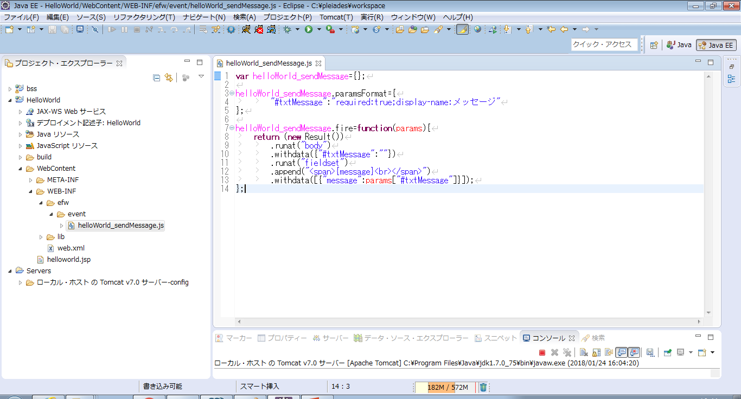
２－６． JSイベント
HelloWorld作成
var helloWorld_sendMessage={};
helloWorld_sendMessage.paramsFormat={
"#txt_message":"required:true;display-name:メッセージ"
};
helloWorld_sendMessage.fire=function(params){
return (new Result())
.runat("BODY")
.withdata({"#txt_message":""})
.runat("FIELDSET")
.append("<SPAN>{message}<BR></SPAN>")
.withdata([{"message":params["#txt_message"]}]);
};
・ helloWorld_sendMessage.js作成
9
Notes:
9

Slide 11
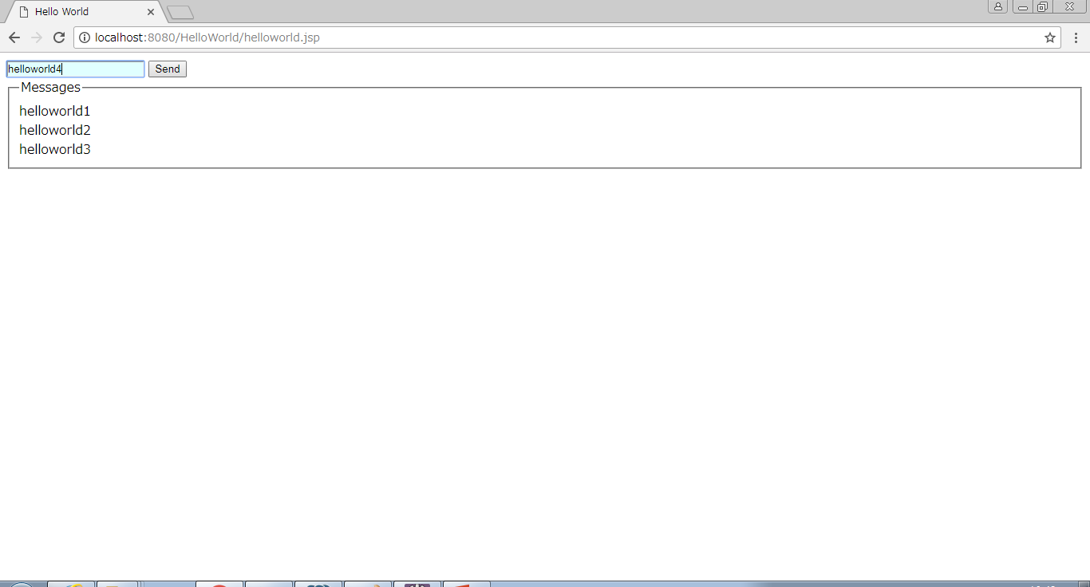
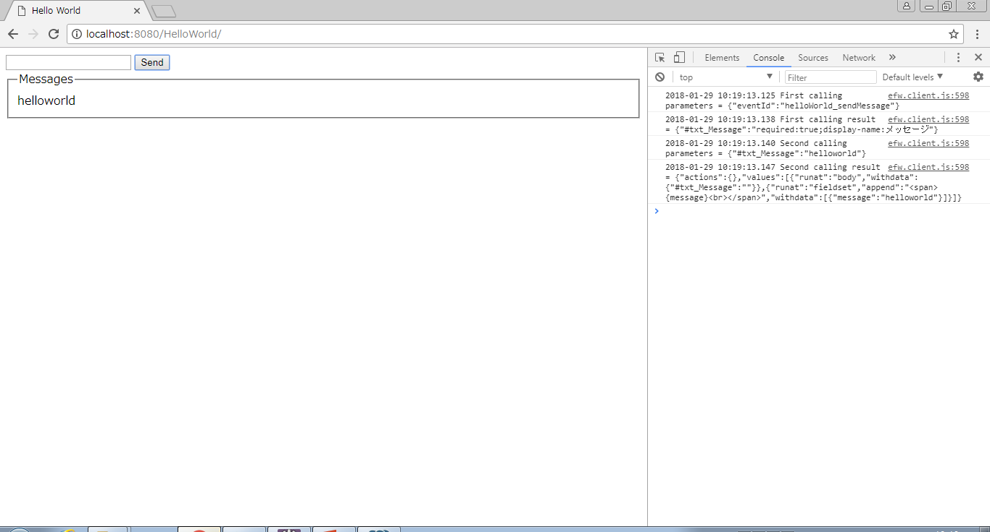
２－７． 実行結果
HelloWorld作成
10
Notes:
10

Slide 12
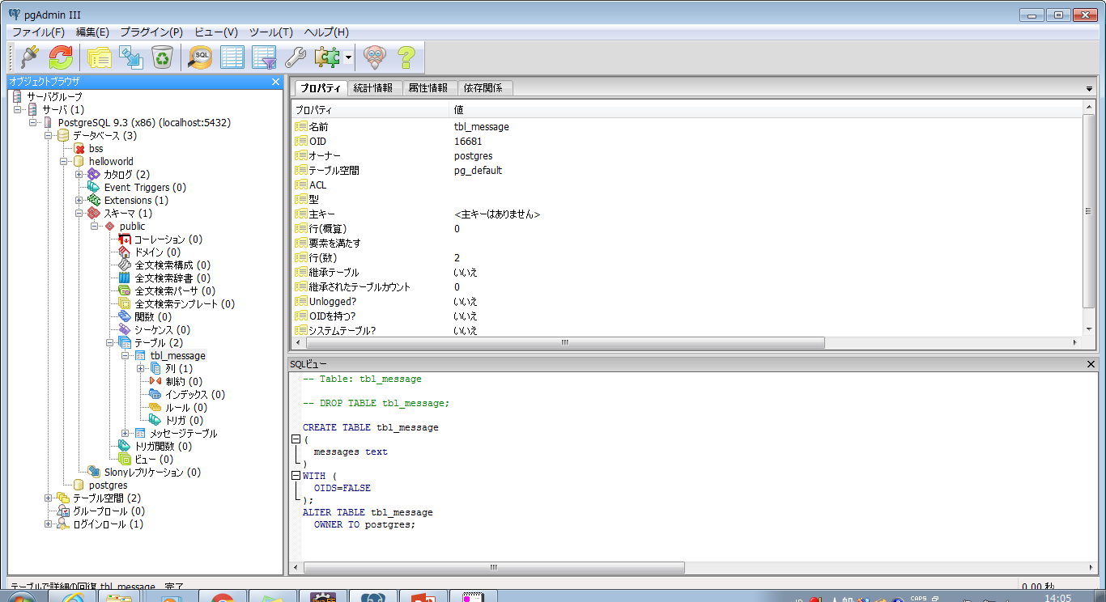
３－１． DB作成
DB操作追加
・ DB作成
11
Notes:
11

Slide 13
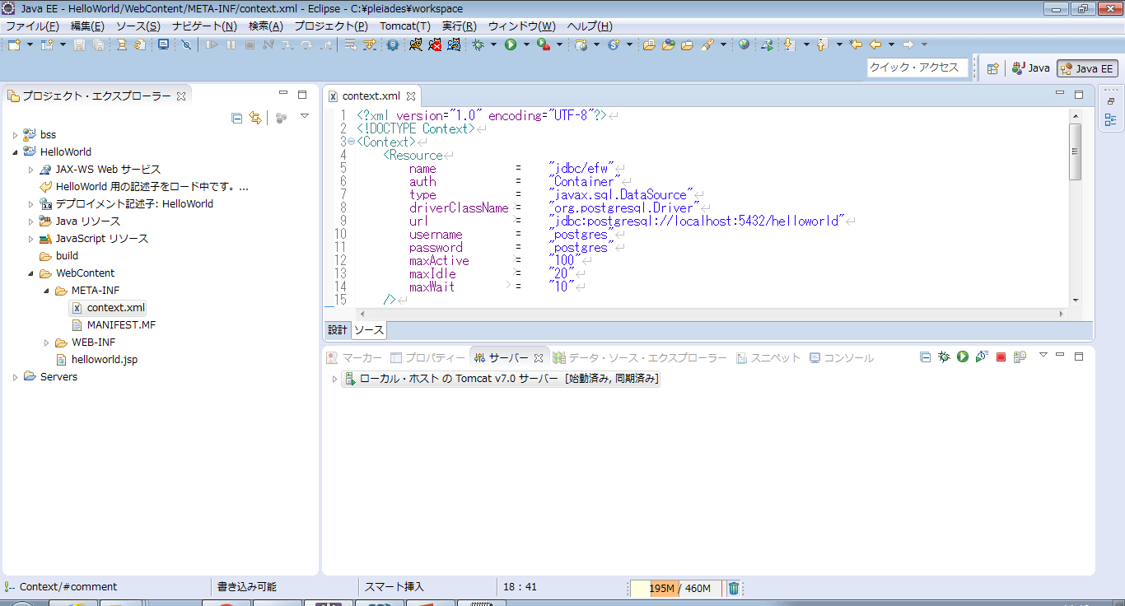
３－２． DB接続設定
DB操作追加
・ context.xmlで接続情報設定
・ context.xmlファイルはgithubより入手
12
Notes:
12

Slide 14
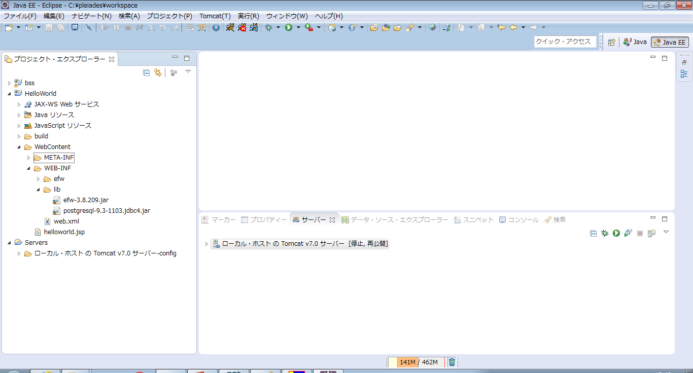
３－３．jarファイル取り込み
DB操作追加
・githubからpostgresql-9.3-1103.jdbc4ファイルを入手
・libフォルダにコピー
13
Notes:
13

Slide 15
３－４．JSイベント
DB操作追加
var helloWorld_sendMessage = {};
helloWorld_sendMessage.paramsFormat = {
"#txt_message" : "required:true;display-name:メッセージ"
};
helloWorld_sendMessage.fire = function(params) {
// データ新規作成
db.change(
"helloworld",
"insertMessage",
{"strMessage" : params["#txt_message"] }
);
// データ検索
var arrMessage = db.select(
"helloworld",
"selectMessage",
{}
).getArray();
// 処理結果を画面に反映
return (new Result())
.runat("BODY")
.withdata({"#txt_message" : ""})
.runat("FIELDSET")
.remove("SPAN")
.append("<SPAN>{message}<BR></SPAN>")
.withdata(arrMessage);
};
ログインIDよりDB検索
14
Notes:
14

Slide 16
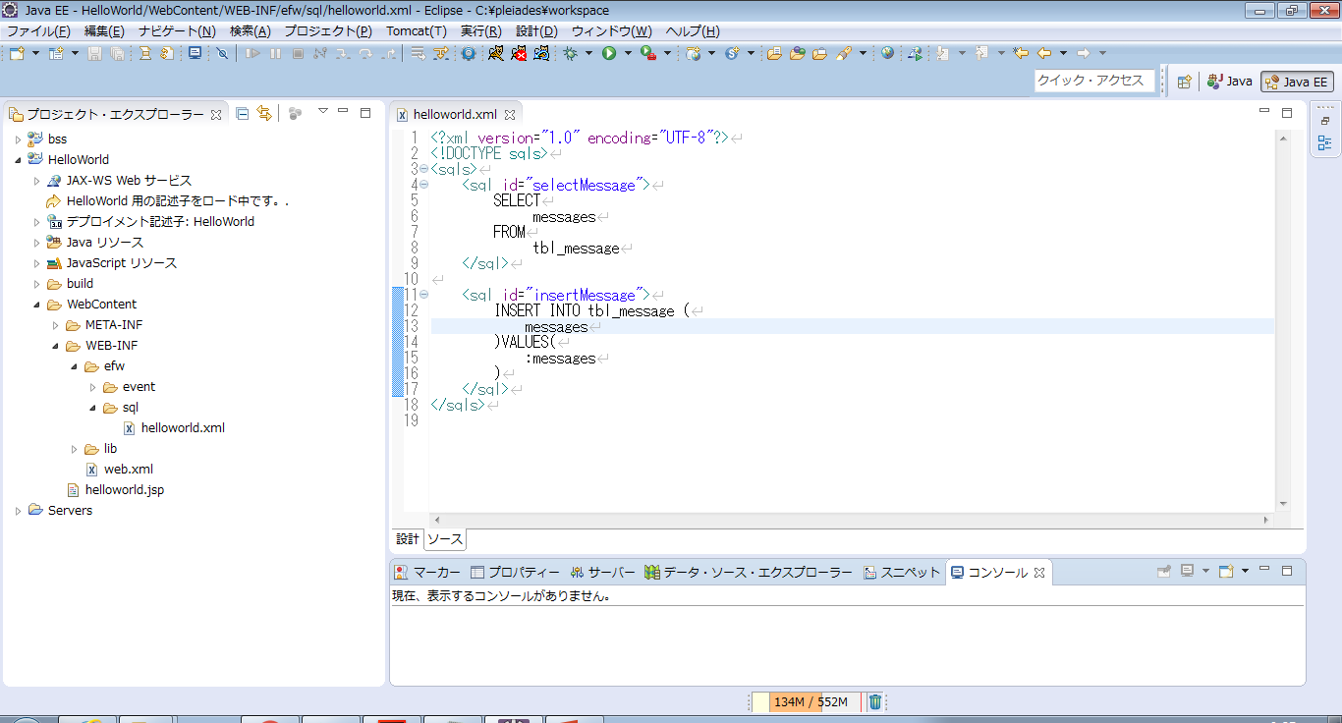
３－５．XML（外だしSQL）作成
DB操作追加
<?xml version="1.0" encoding="UTF-8"?>
<!DOCTYPE sqls>
<sqls>
<sql id="selectMessage">
SELECT
message
FROM
tbl_message
</sql>
<sql id="insertMessage">
INSERT INTO tbl_message (
message
)VALUES(
:strMessage
)
</sql>
</sqls>
・ helloworld.xml作成
15
Notes:
15

Slide 17
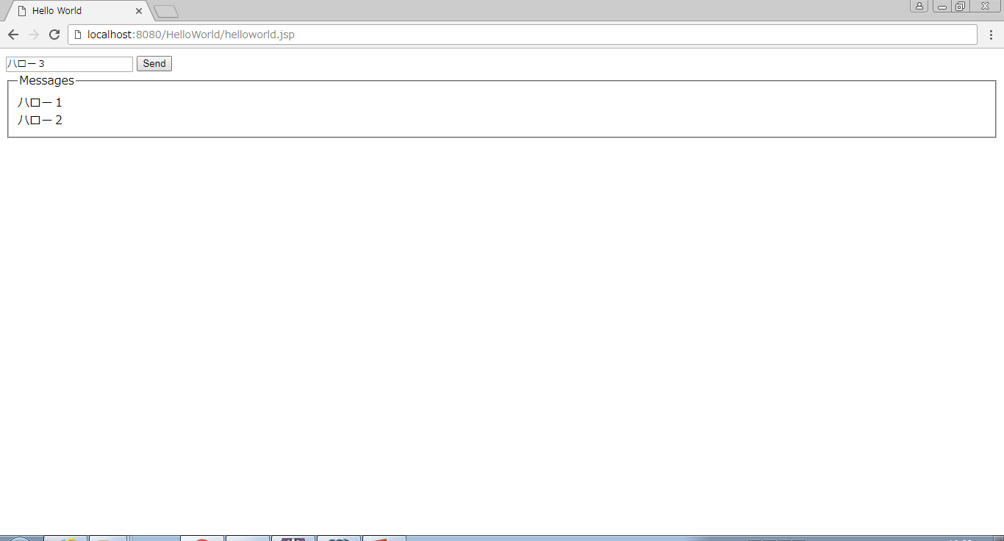
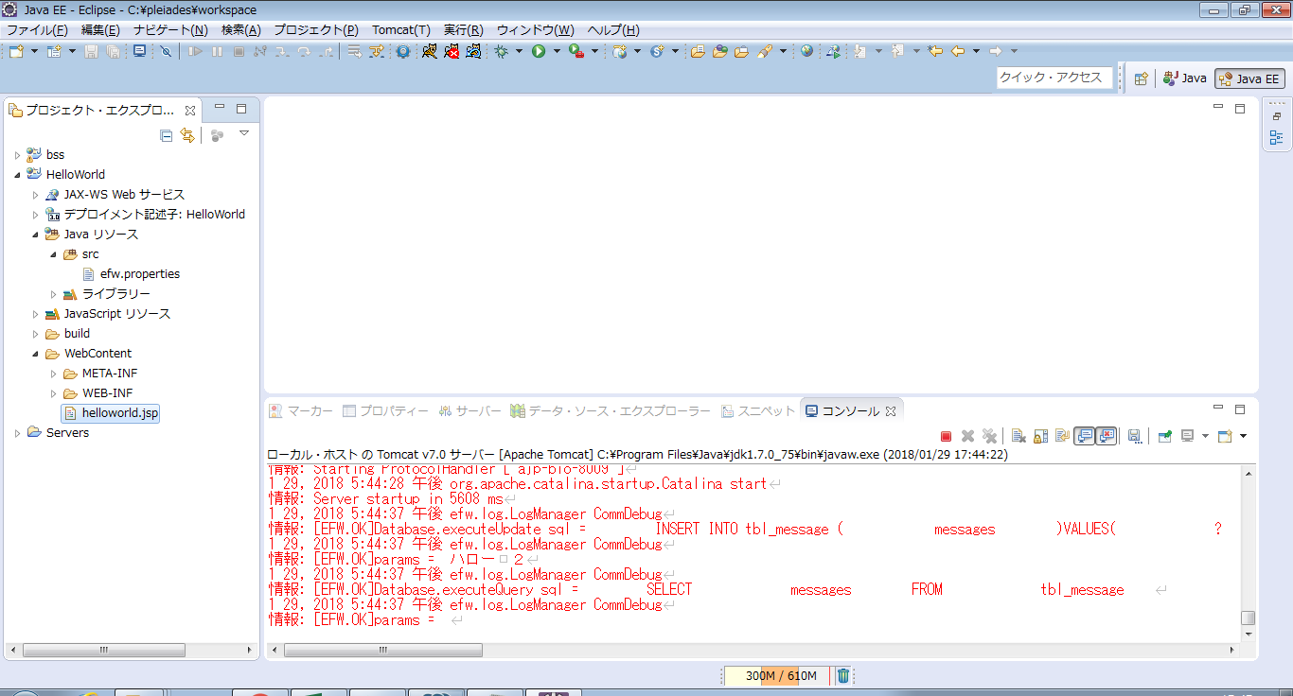
３－６． 実行結果
DB操作追加
16
Notes:
16

Slide 18
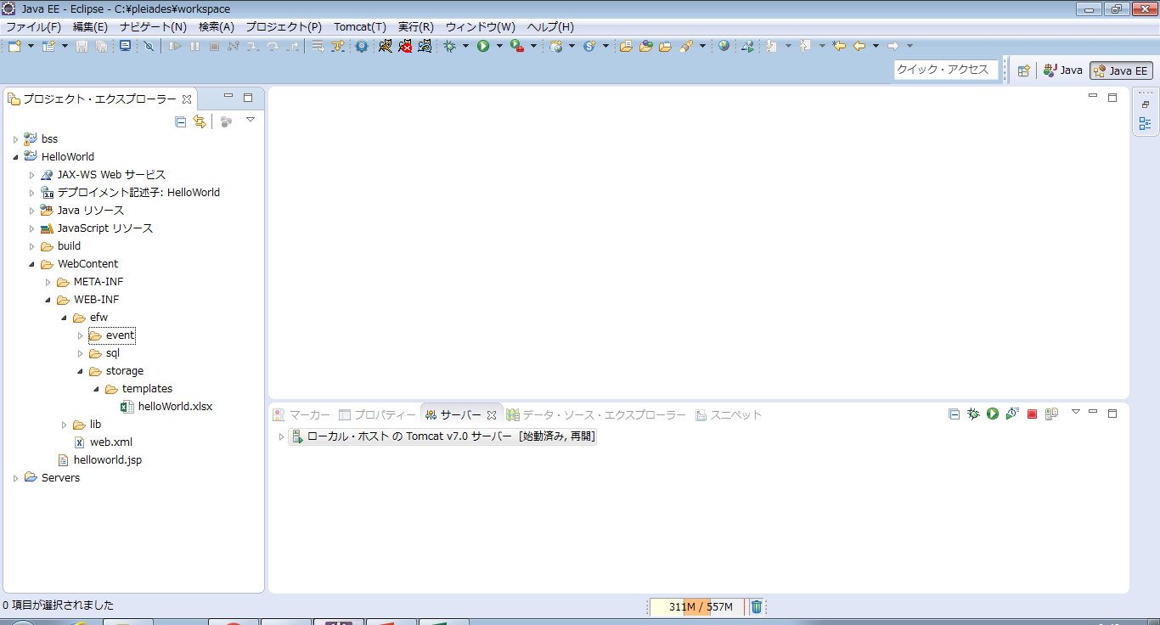
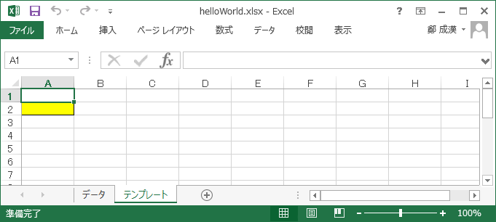
４－１．テンプレート作成
Excel帳票追加
・helloworld.xlsx 作成
背景色は黄色
外枠あり
セルの文字は中央揃え
17
Notes:
17

Slide 19
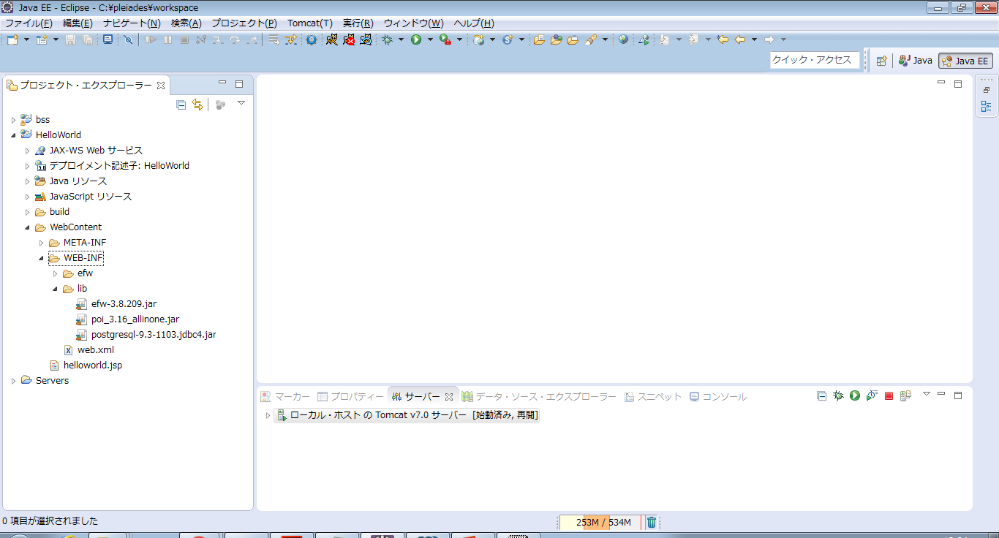
４－２．jarファイル取り込み
Excel帳票追加
・githubからpoi_3.16_allinone.jarファイルを入手
・libフォルダにコピー
18
Notes:
18

Slide 20
４－３．jspファイル作成
Excel帳票追加
<!DOCTYPE html PUBLIC "-//W3C//DTD HTML 4.01 Transitional//EN" "http://www.w3.org/TR/html4/loose.dtd">
<HTML>
<HEAD>
・・・
</HEAD>
<BODY>
<INPUT TYPE=TEXT id="txt_message">
<INPUT TYPE=BUTTON
VALUE="Send" ONCLICK="Efw('helloWorld_sendMessage')">
<!—サーバーのエクセル出力イベント呼出し-->
<INPUT TYPE=BUTTON
VALUE="ExcelExport" ONCLICK="Efw('helloWorld_exportExcel')">
<FIELDSET><LEGEND>Messages</LEGEND></FIELDSET>
</BODY>
</HTML>
・helloworld.jsp作成
19
Notes:
19

Slide 21
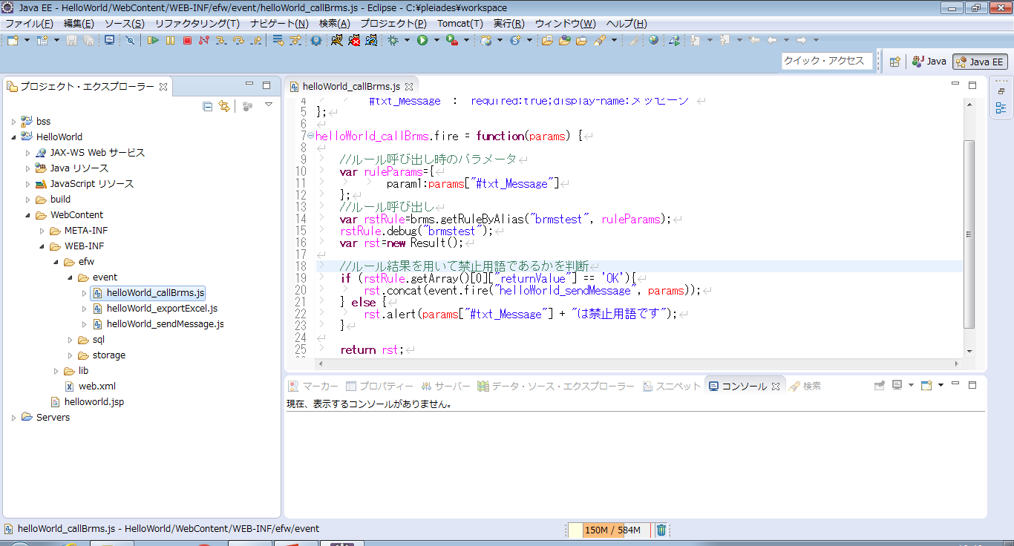
４－４．JSイベント
Excel帳票追加
var helloWorld_exportExcel = {};
helloWorld_exportExcel.paramsFormat = {};
helloWorld_exportExcel.fire = function(params) {
var objExcel=new Excel("templates/helloWorld.xlsx");
var strFilePathName="sample.xlsx";
try{
// DB検索
var arrMessage = db.select(
"helloworld",
"selectMessage",
{}
).getArray();
// 検索したレコードをExcelに設定
for(var i = 0; i < arrMessage.length; i ++) {
var dataMessage = arrMessage[i];
objExcel
.setCell("データ", "A"+(i+2), dataMessage.message, "テンプレート","A2");
}
objExcel.save(strFilePathName);
// ダウンロード用ファイルを設定し、ダウンロードした後ファイルを削除
return (new Result())
.attach(strFilePathName)
.deleteAfterDownload();
}
catch(e){
var strMessage = "Excel作成に失敗しました";
return new Result().alert(strMessage);
}
};
・ helloWorld_
exportExcel.js
作成
20
Notes:
20

Slide 22
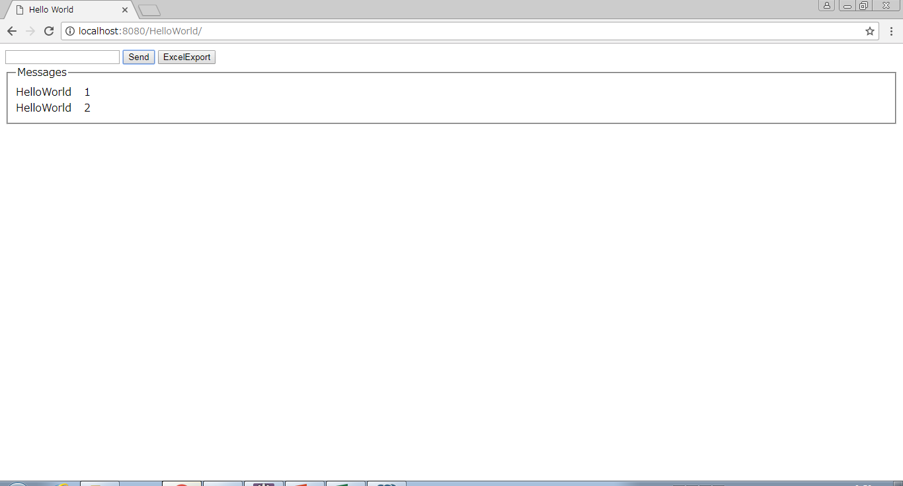
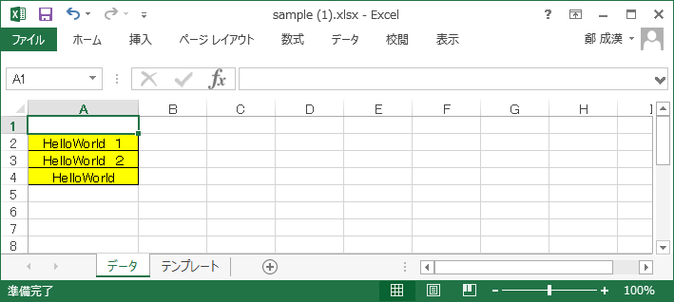
４－５．実行結果
Excel帳票追加
21
Notes:
21

Slide 23
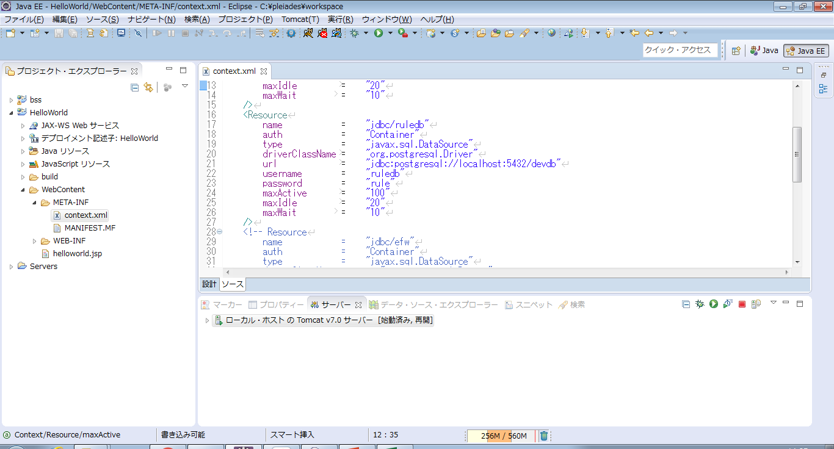
５－１．BRMS接続設定
BRMS連携追加
※Innoサーバー環境が構築済みの前提である
・ context.xmlで接続情報設定（接続の一例である）
22
Notes:
22

Slide 24
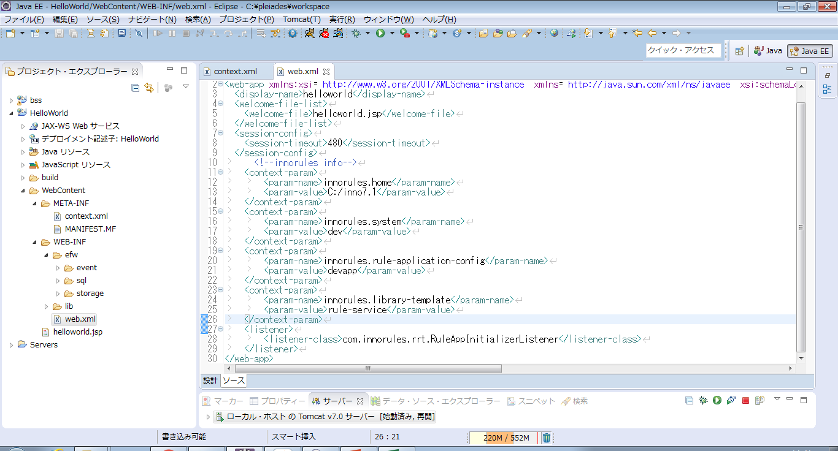
５－２．web.xml設定
BRMS連携追加
<?xml version="1.0" encoding="UTF-8"?>
<web-app ・・・>
・・・
<context-param>
<param-name>innorules.home</param-name>
<param-value>C:/inno7.1</param-value>
</context-param>
<context-param>
<param-name>innorules.system</param-name>
<param-value>dev</param-value>
</context-param>
<context-param>
<param-name>innorules.rule-application-config</param-name>
<param-value>devapp</param-value>
</context-param>
<context-param>
<param-name>innorules.library-template</param-name>
<param-value>rule-service</param-value>
</context-param>
<listener>
<listener-class>com.innorules.rrt.RuleAppInitializerListener</listener-class>
</listener>
</web-app>
23
Notes:
23

Slide 25
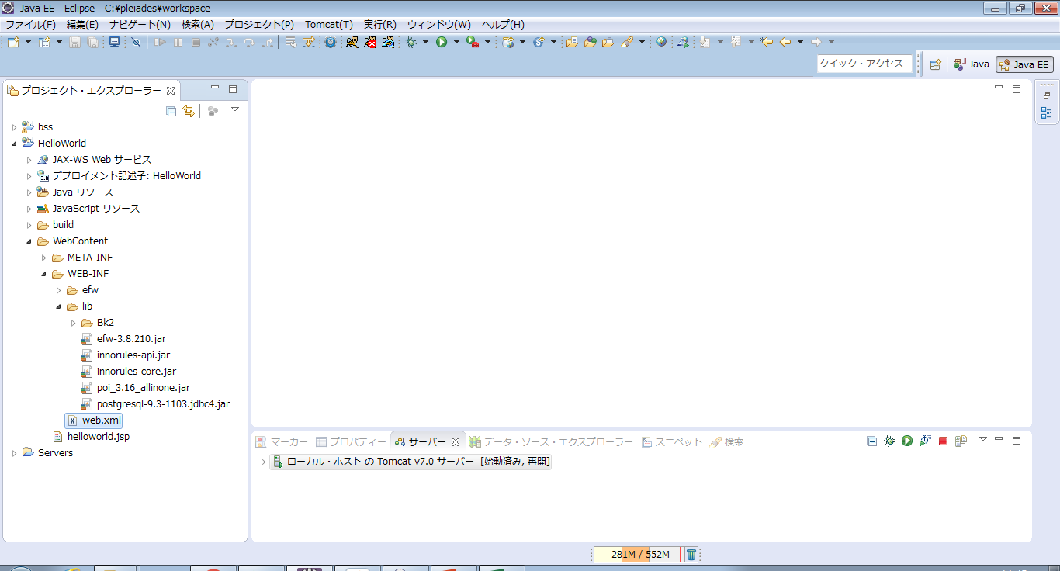
５－３．jarファイル取り込み
BRMS連携追加
・githubからinnorules-api.jarとinnorules-core.jarファイルを入手
・libフォルダにコピー
24
Notes:
24

Slide 26
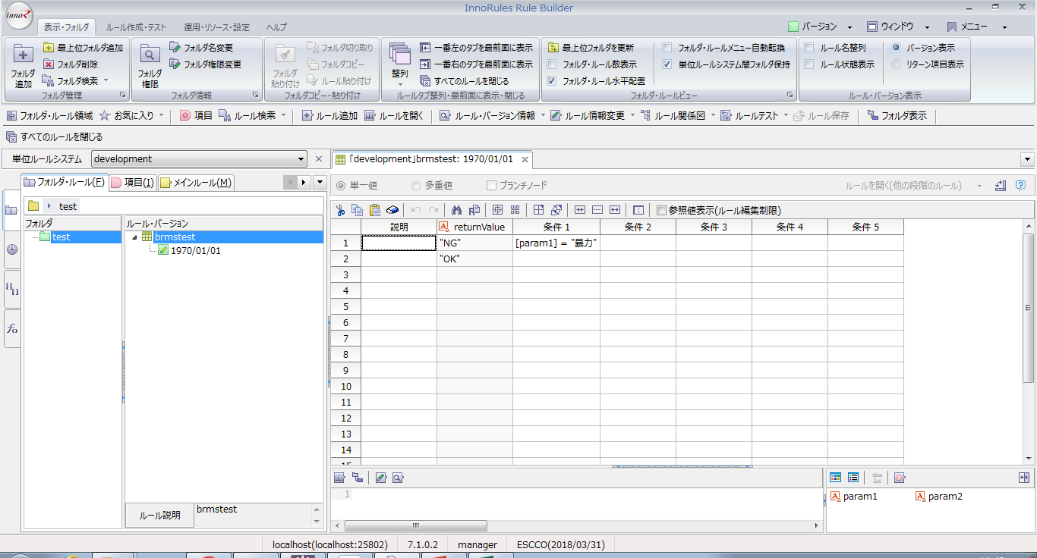
５－４．ルール作成
BRMS連携追加
・エイリアス：brmstest
・パラメーター：param1
・リターン項目のエイリアス：returnValue
25
Notes:
25

Slide 27
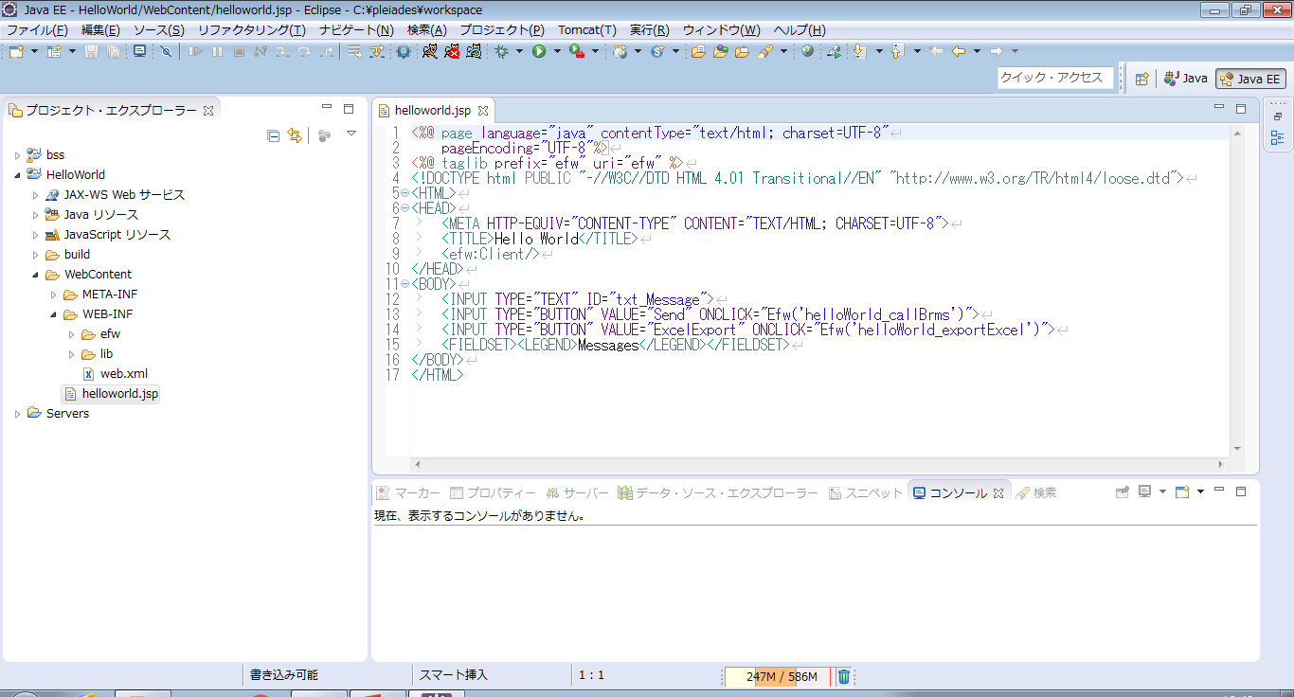
５－５． jspファイル作成
BRMS連携追加
<%@ page language="java" contentType="text/html; charset=UTF-8"
pageEncoding="UTF-8"%>
<%@ taglib prefix="efw" uri="efw" %>
<!DOCTYPE html PUBLIC "-//W3C//DTD HTML 4.01 Transitional//EN"
"http://www.w3.org/TR/html4/loose.dtd">
<HTML>
<HEAD>
<META HTTP-EQUIV="CONTENT-TYPE"
CONTENT="TEXT/HTML;CHARSET=UTF-8">
<TITLE>Hello World</TITLE>
<efw:Client/>
</HEAD>
<BODY>
<INPUT TYPE="TEXT" ID="txt_message">
<INPUT TYPE="BUTTON"
VALUE="Send" ONCLICK="Efw('helloWorld_callBrms')">
<INPUT TYPE="BUTTON"
VALUE="ExcelExport" ONCLICK="Efw('helloWorld_exportExcel')">
<FIELDSET><LEGEND>Messages</LEGEND></FIELDSET>
</BODY>
</HTML>
・helloworld.jsp作成
26
Notes:
26

Slide 28
５－６．JSイベント
BRMS連携追加
var helloWorld_callBrms = {};
helloWorld_callBrms.paramsFormat = {
"#txt_message" : "required:true;display-name:メッセージ"
};
helloWorld_callBrms.fire = function(params) {
var objRuleParams={
"param1":params["#txt_message"]
};
//ルール呼び出し
var rstRule=brms.getRuleByAlias("brmstest", objRuleParams);
var rst=new Result();
//ルール結果を用いて禁止用語であるかを判断
if (rstRule.getArray()[0]["returnValue"] == 'OK'){
rst.concat(event.fire("helloWorld_sendMessage", params));
}
else {
rst.alert(params["#txt_message"] + "は禁止用語です");
}
return rst;
};
・ helloWorld_callBrms.js作成
27
Notes:
27

Slide 29
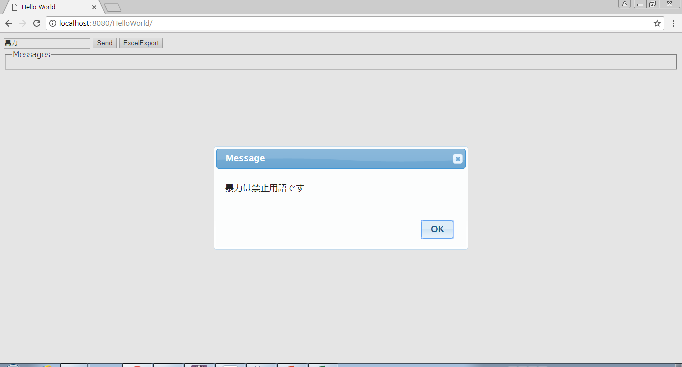
５－７．実行結果
BRMS連携追加
28
Notes:
28

Slide 30
６－１．Debugコード追加
Debug方法
var helloWorld_sendMessage={};
helloWorld_sendMessage.paramsFormat = {
"#txt_message" : "required:true;display-name:メッセージ"
};
helloWorld_sendMessage.fire = function(params) {
// データ新規作成
db.change(
"helloworld",
"insertMessage",
{"strMessage" : params["#txt_message"] }
);
// データ検索
var arrMessage = db.select(
"helloworld",
"selectMessage".debug("String debug test"),
{}.debug("Object debug test")
).debug("Record debug test").getArray().debug("Array debug test");
// 処理結果を画面に反映
return (new Result())
.runat("BODY")
.withdata({"#txt_message" : ""})
.runat("FIELDSET")
.remove("SPAN")
.append("<SPAN>{message}<BR></SPAN>")
.withdata(arrMessage).debug("Result debug test");
};
29
Notes:
29

Slide 31
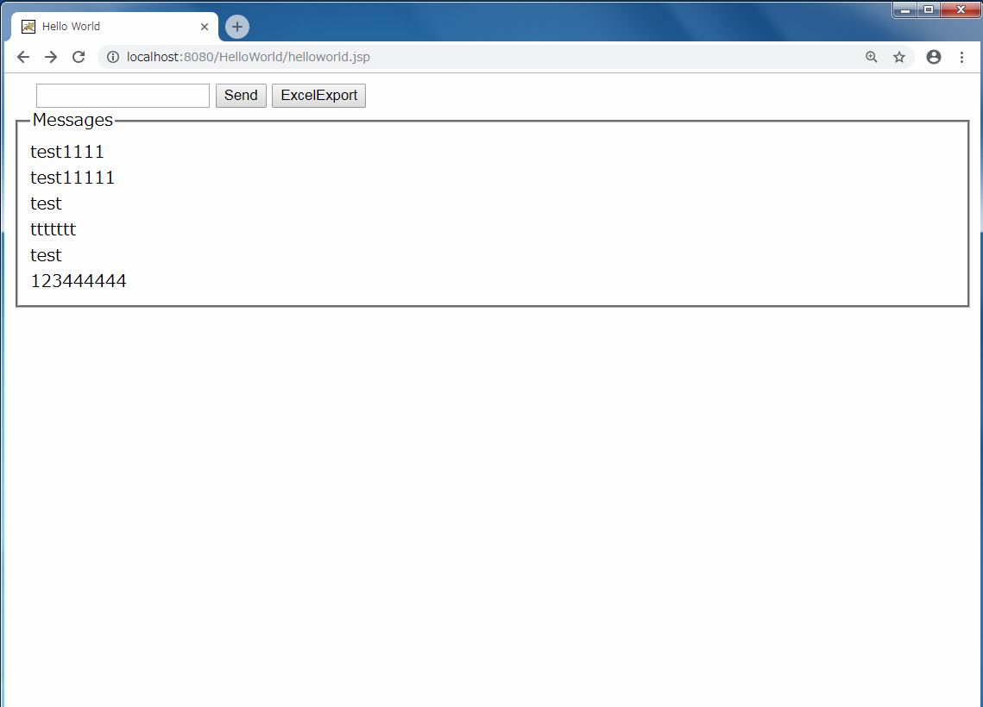
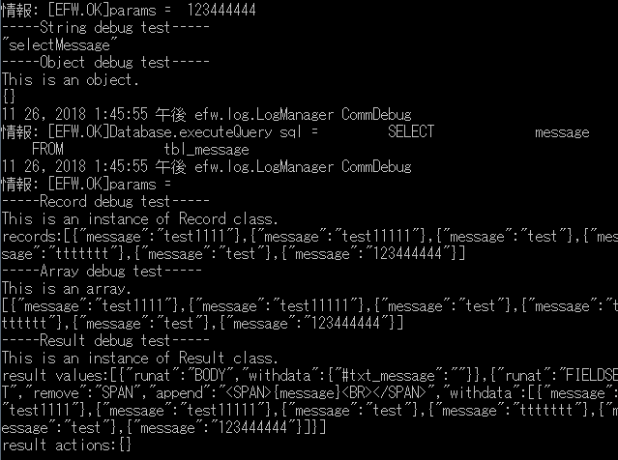
６－２．実行結果
Debug方法
30
Notes:
30

Slide 32
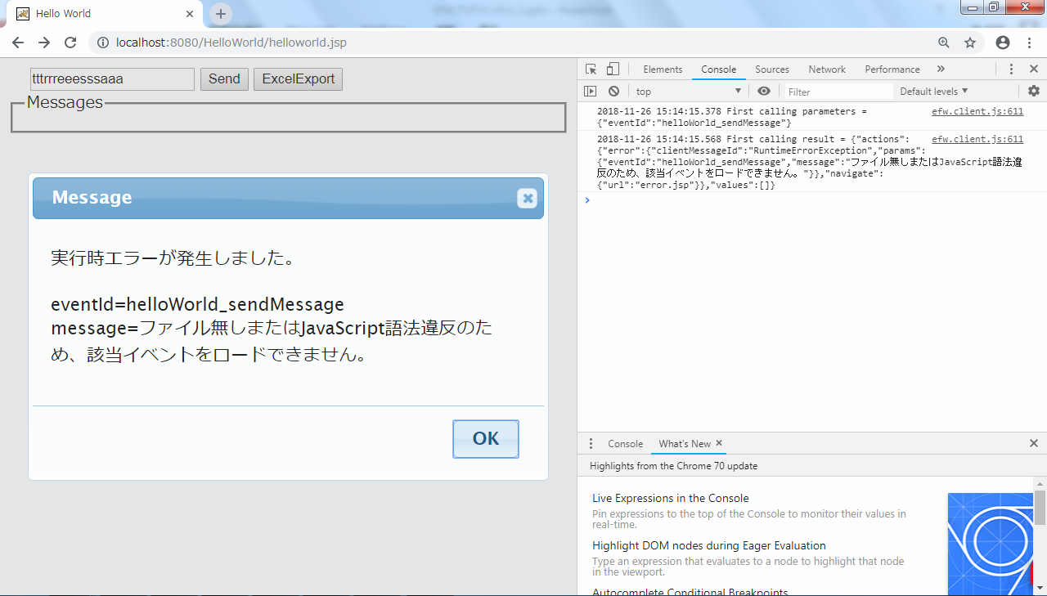
６－３．よくあるバグ１
Debug方法
イベントID
イベントファイル名はイベントIDと合わない
holloWorld_sendMessage.js
var helloworld_sendMessage = {};
helloworld_sendMessage.paramsFormat = {
"#txt_message" : "required:true;display-name:メッセージ"
};
helloWorld_sendMessage.fire = function(params) {{
・・・
};
ソースの中身はイベントIDと合わない
ソースはjavaScript語法に違反している
イベントIDとリンクできる正しいプログラムがないので、エラー発生する。
31
Notes:
31

Slide 33
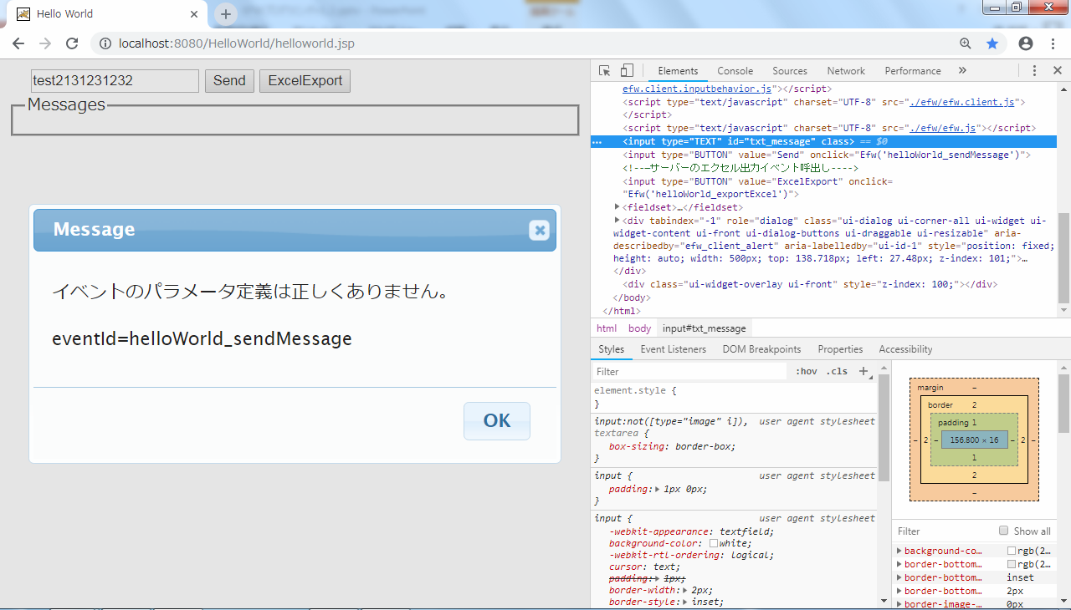
６－４．よくあるバグ２－１
Debug方法
タグID
helloWorld_sendMessage.js
var helloWorld_sendMessage = {};
helloWorld_sendMessage.paramsFormat = {
"#txt_message1" : "required:true;display-name:メッセージ"
};
helloWorld_sendMessage.fire = function(params) {
・・・
};
パラメータ定義はタグIDと合わない
唯一データを取得するパラメータの定義だが、何も取得できないので、エラー発生する。
32
Notes:
32

Slide 34
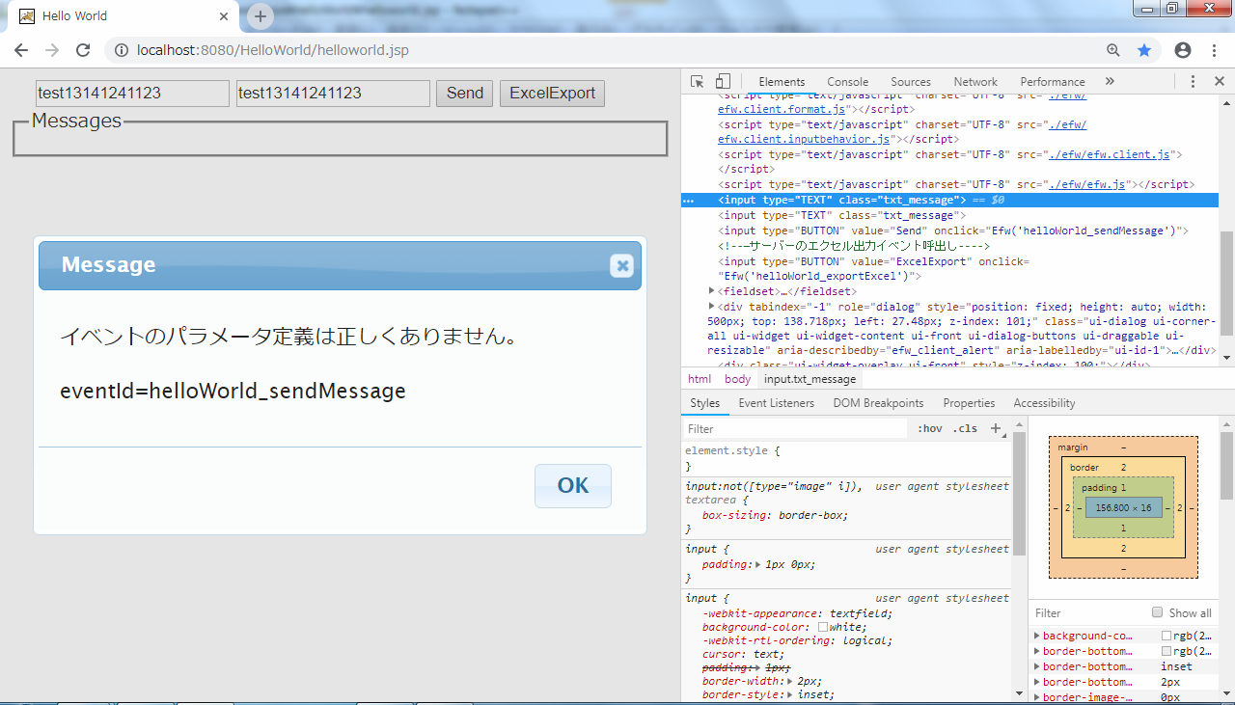
６－５．よくあるバグ２－２
Debug方法
タグに同一クラス名が複数ある
helloWorld_sendMessage.js
var helloWorld_sendMessage = {};
helloWorld_sendMessage.paramsFormat = {
“.txt_message" : "required:true;display-name:メッセージ"
};
helloWorld_sendMessage.fire = function(params) {
・・・
};
パラメータ定義のカラス名
唯一データを取得するパラメータの定義だが、複数データを取得するので、エラー発生する。
33
Notes:
33

Slide 35
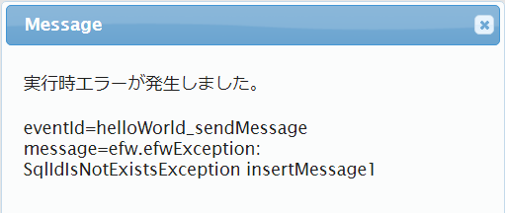
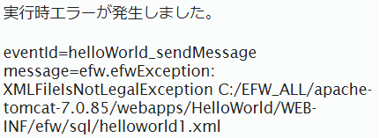
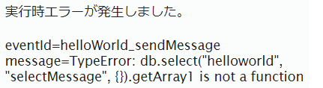
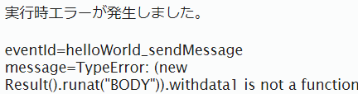
６－６．よくあるバグ３
Debug方法
var helloWorld_sendMessage = {};
helloWorld_sendMessage.paramsFormat = {
"#txt_message" : "required:true;display-name:メッセージ"
};
helloWorld_sendMessage.fire = function(params) {
// データ新規作成
db.change(
"helloworld1",
"insertMessage1",
{"strMessage" : params["#txt_message"] }
);
// データ検索
var arrMessage = db.select(
"helloworld",
"selectMessage",
{}
).getArray1();
// 処理結果を画面に反映
return (new Result())
.runat("BODY")
.withdata1({"#txt_message" : ""})
.runat("FIELDSET")
.remove("SPAN")
.append("<SPAN>{message}<BR></SPAN>")
.withdata(arrMessage);
};
JavaScript語法に満足できるが、実行時エラーのケースがたくさんある。
34
Notes:
34

Slide 36
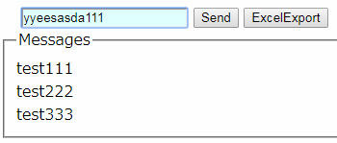
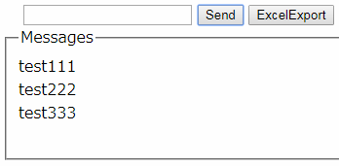
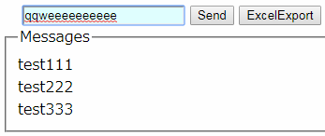
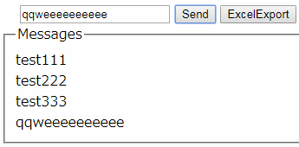
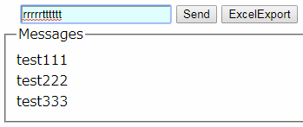
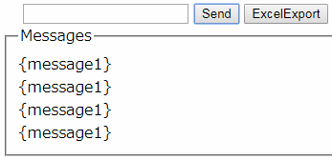
６－７．よくあるバグ４
Debug方法
var helloWorld_sendMessage = {};
helloWorld_sendMessage.paramsFormat = {
"#txt_message" : "required:true;display-name:メッセージ"
};
helloWorld_sendMessage.fire = function(params) {
// データ新規作成
db.change(
"helloworld",
"insertMessage",
{"strMessage1" : params["#txt_message"] }
);
// データ検索
var arrMessage = db.select(
"helloworld",
"selectMessage",
{}
).getArray();
// 処理結果を画面に反映
return (new Result())
.runat("BODY")
.withdata({"#txt_message1" : ""})
.runat("FIELDSET")
.remove("SPAN")
.append("<SPAN>{message1}<BR></SPAN>")
.withdata(arrMessage);
};
入力値がデータベースに登録されない
入力欄がクリアされない
データベースの内容が表示されない
エラーが発生しないが、想定外動作の例。
35
Notes:
35

